Slide 1
MongoDB

Slide 2

MongoDB —
Это кросс-платформенная, документно-ориентированная NoSQL система управления базами данных.
Использует JSON подобную нотацию (BSON).

Slide 3
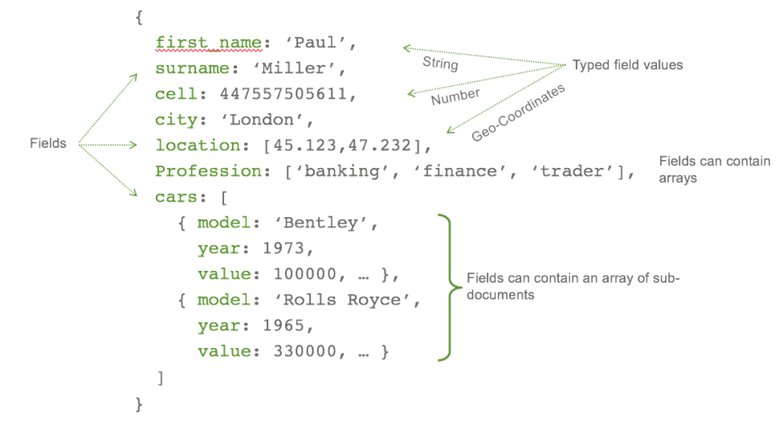

Slide 4
Запуск Mongo Shell
Запустите сервер Mongo:
# mongod --dbpath path/to/database
Запустите оболочку:
$ mongo

Slide 5
Базовый синтаксис
Сменить/создать БД:
> use dbName
Добавить запись в коллекцию (создает новую коллекцию, если её нет):
> db.myCollection.insert( { name: “Askr” } )
Поиск по фильтру:
> db.myCollection.find( { name: “Askr” } )
Удаление записей по фильтру:
> db.myCollection.remove( { name: “Askr” } )

Slide 6
Базовый синтаксис (2)
Узнать количество объектов:
> db.myCollection.count( { name: “Askr” } )
Обновить объект:
> db.myCollection.update( { name: “Askr” }, { age: 98 } )
Заменить:
> db.myCollection.replaceOne( { name: “Askr” },
{ name: “Embla” } )

Slide 7
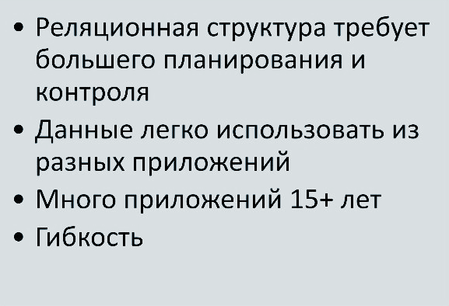
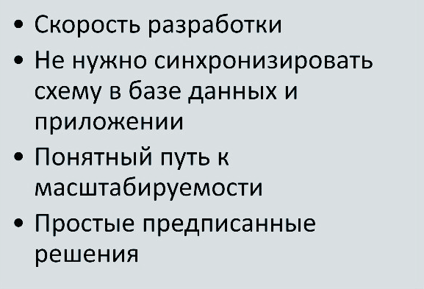
SQL
vs
MongoDB

Slide 8
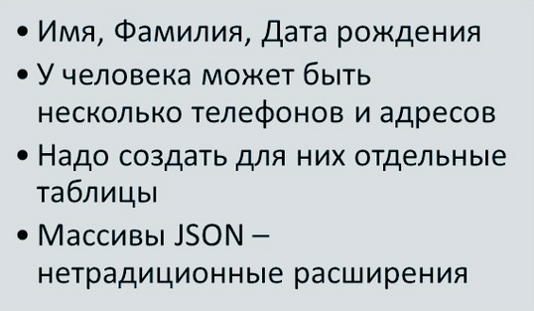
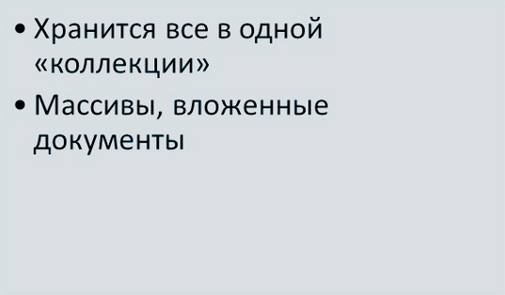
Пример на контакт-листе:
SQL
MongoDB

Slide 9
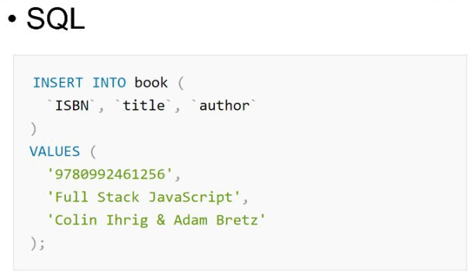
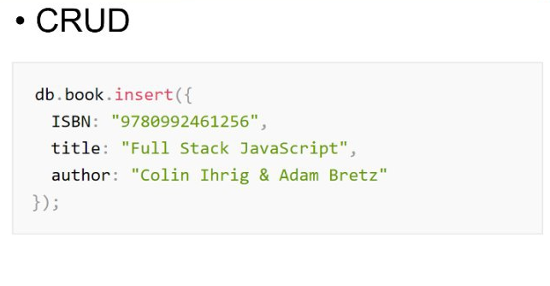
SQL vs CRUD
Insert:

Slide 10
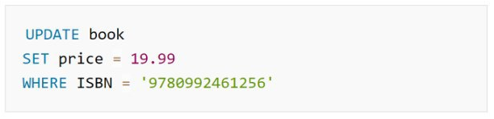
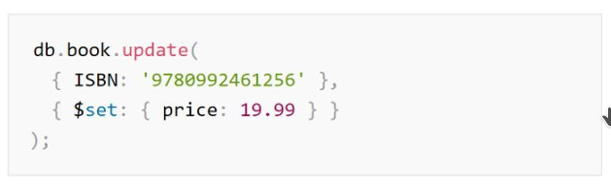
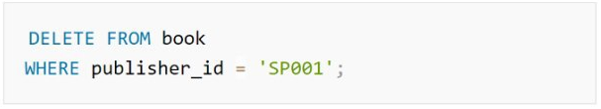
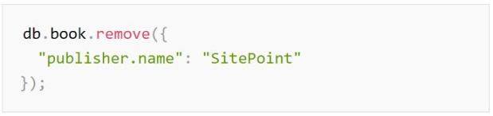
Update:
Delete:

Slide 11
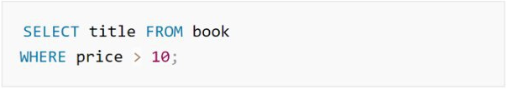
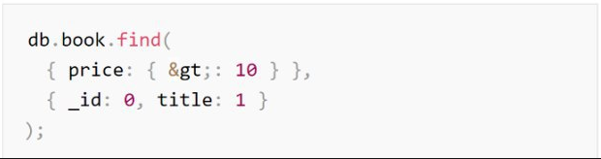
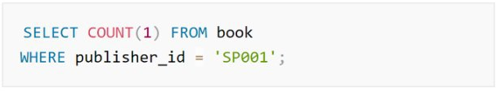
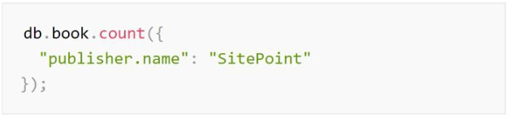
Search:
Count:

Slide 12
Плюсы
Минусы
Гибкость архитектуры
Легкая масштабируемость
Высокая скорость
Простота синтаксиса
Отсутствие JOIN
Только единичные транзакции
Занимает больше памяти
Меньше поддержка сообщества

Slide 13
Юзкейсы
Разработка прототипов
Скорость важнее консистентности
Отсутствие необходимости в real time агрегации данных
Низкая взаимосвязь между документами
Необходимость масштабируемости
Разработчик знает только Javascript
Необходимо хранить сырые данные

Slide 14
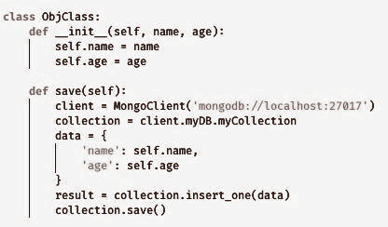
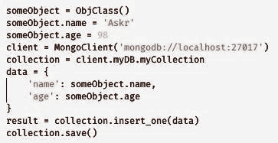
Паттерны взаимодействия с MongoDB
Active record
Data access object

Slide 15
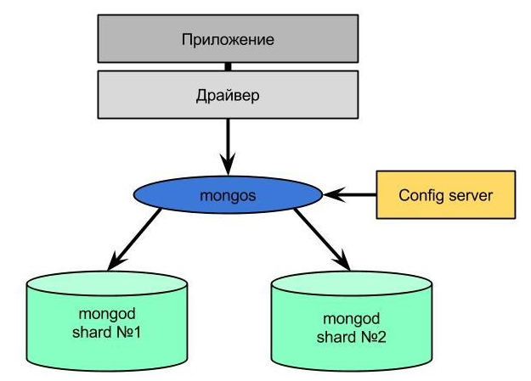
Масштабируемость, шардинг
Шардинг — горизонтальный способ масштабирования с распределением объектов по определенному диапазону заданного поля.
Notes:
Для решения этой проблемы применяют масштабирование. Горизонтальное масштабирование — добавление новых машин к существующим и распределение данных между ними. Второй случай более сложен в конфигурации, но имеет ряд преимуществ:
-Теоретически бесконечное масштабирование (машин можно поставить сколько угодно)
-Бо́льшая безопасность данных (только при использовании репликации) — машины могут располагаться в разных дата центрах (при падении одной из них, останутся другие)

Slide 16
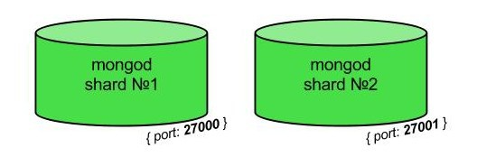
Процесс шардинга
Создадим 2 пустые директории, в которых будут храниться данные:
> sudo mkdir /data/instance1
> sudo mkdir /data/instance2
Поднимаем 2 инстанса mongod командами:
> sudo mongod --dbpath /data/instance1 --port 27000
> sudo mongod --dbpath /data/instance2 --port 27001

Slide 17
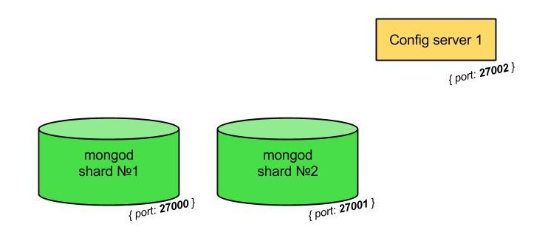
Создадим пустую директорию, в которой будут храниться данные config сервера:
> sudo mkdir /data/config
Поднимаем конфиг сервер, командой:
> sudo mongod --configsvr --dbpath /data/config --port 27002

Slide 18
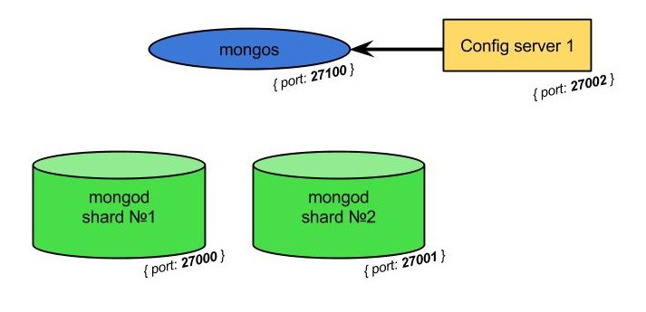
Поднимаем mongos, командой:
> sudo mongos --configdb 127.0.0.1:27002 --port 27100
Notes:
<3
<3
<3

Slide 19
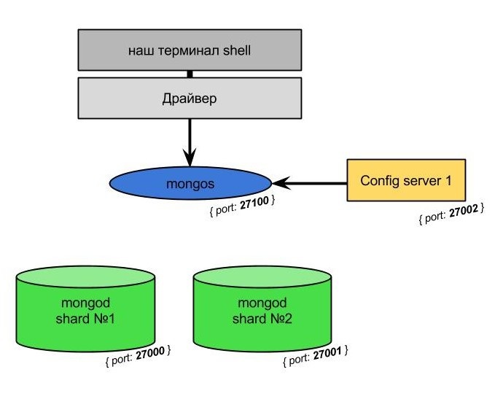
Приконнектимся к монгосу, указав порт, на котором мы его поднимали, командой:
> mongo --port 27100

Slide 20
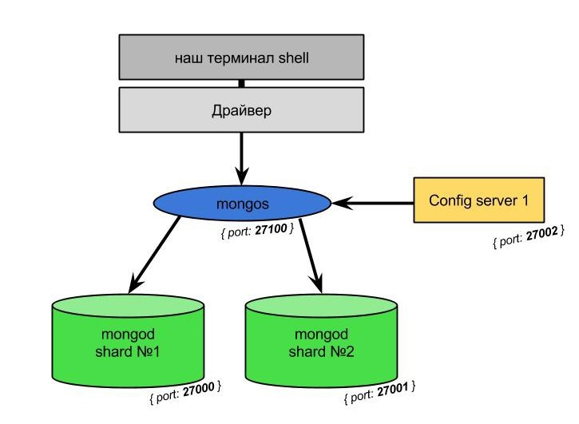
Остался финальный шаг — добавляем наши шарды в кластер:
> sh.addShard("127.0.0.1:27000")
> sh.addShard("127.0.0.1:27001")

Slide 21

Источники:
https://habr.com/ru/post/322532/
https://habr.com/ru/post/217393/
https://en.wikipedia.org/wiki/MongoDB

Slide 22
Авторы:
Корнейчук О. П.
Россоха Е. О.
Андрющенко Д. А.
ИВ-71, ФИОТ
Киев, 2019

Slide 23
СПАСИБО ЗА ВНИМАНИЕ С:

